Slide 1
Маневр как основная форма боевых действий
ИД23-1 Маслов АН

Slide 2
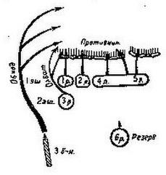
Что такое маневр?
Маневр — это организованное передвижение и действия войск (сил) для занятия выгодного положения по отношению к противнику.
Цель: Создание условий для его эффективного разгрома.

Slide 3
Эволюция роли маневра
Исторически: Маневр часто уступал по значению фронтальному столкновению или позиционной обороне.
XX век — переломный момент: Появление массовых армий, танков, авиации и радиосвязи показало тупик позиционной войны.
Современность: Маневр возведен в ранг основного принципа военного искусства. Без него победа в современной войне невозможна.

Slide 4
Основные типы и способы
Типы:
Оперативный маневр
Стратегический маневр
Тактический манёвр
Способы:
Маневр войсками (частями, подразделениями, другими воинскими формированиями)
Манёвр огнём
Маневр траекториями (полёта ракет, боевых блоков ракет)
Маневр частотами
Маневр материальными средствами и личным составом

Slide 5
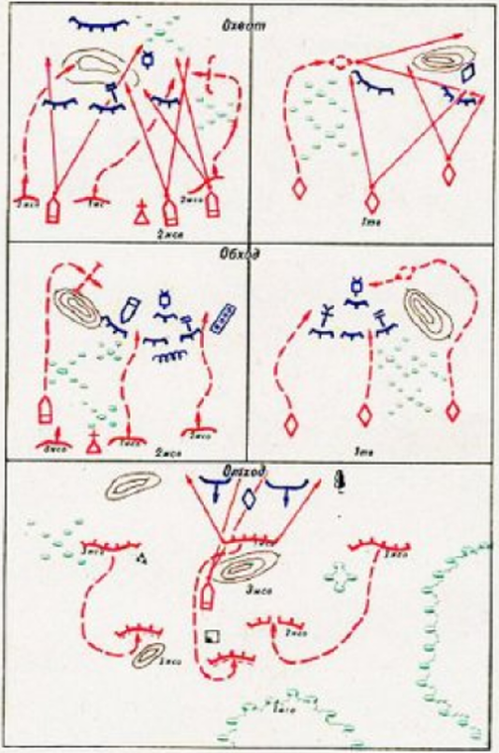
Основные виды маневра
Охват: Выход с целью атаки на фланги противника.
Обход: Более глубокий маневр с выходом в тыл противника.
Отход: Организованное оставление позиций для занятия более выгодного рубежа.
Смена позиций: Перемещение для улучшения тактического положения или введения противника в заблуждение.

Slide 6
Требования для успешного маневра
Внезапность: Противник не должен предугадать направление главного удара.
Высокий темп: Действия должны опережать реакцию противника.
Инициатива: Навязывание своей воли, заставить противника реагировать.
Сосредоточение сил на главном направлении: Создание "кулака" для прорыва.
Согласованность: Взаимодействие всех родов войск.

Slide 7
Вывод
Маневр не является единственной формой ведения боя, но является неотъемлемой его частью. Современный бой характеризуется сочетанием огня, ударов и маневра , а высокая маневренность указана как одна из ключевых черт современного общевойскового боя.

Slide 8
Спасибо за внимание

